Slide 1
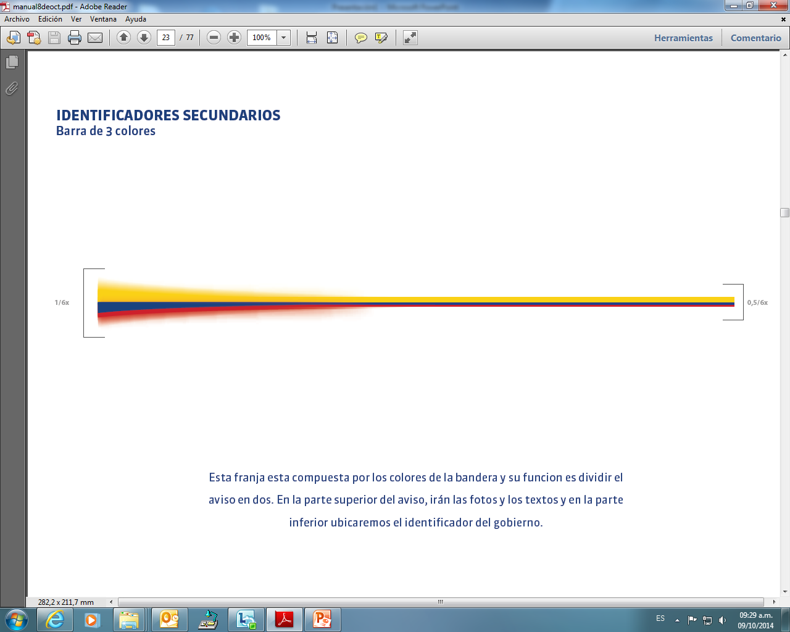



INFORME DE CALIFICACIÓN DEL SERVICIO
INVÍAS 2017 - IV
Título 1

Slide 2
INTRODUCCIÓN
El presente informe tiene como finalidad, dar a conocer a la ciudadanía el seguimiento trimestral de la calificación realizada por parte de los usuarios a la atención recibida en el momento de radicación de sus documentos en el Instituto Nacional de Vías.
La información contenida en este documento corresponde a la existente para la fecha de elaboración y evidencia el seguimiento realizado para el primer trimestre de 2017.
Título 1

Slide 3
CALIFICACIÓN DEL SERVICIO
Atención en Ventanillas de radicación – Planta central
CUARTO TRIMESTRE 2017
VENTANILLA | MALO | REGULAR | BUENO | EXCELENTE
Notificaciones | 0 | 0 | 0 | 14
Trámites | 0 | 0 | 0 | 3
Correspondencia Externa | 0 | 2 | 16 | 2387
Cuentas Por Pagar | 0 | 0 | 1 | 900
Contratos Y Licitaciones | 0 | 1 | 32 | 320
TOTAL REPORTE | 0 | 3 | 49 | 3624
Título 1
Lo anterior permite evidenciar que la gran mayoría de usuarios, es decir 3624, calificaron la atención como EXCELENTE y 49 como BUENA.

Slide 4
Calificaciones por ventanilla
Título 1
De la grafica anterior se desprende que la ventanilla mas utilizada para calificar la atención es la de Correspondencia Externa

Slide 5
CONCLUSIÓN
El informe permite determinar el nivel de satisfacción de los ciudadanos y/o usuarios respecto de la atención recibida en el momento de radicación de cada uno de sus documentos en el instituto Nacional de Vías. De esta forma, se buscará detectar puntos importantes para mejorar al momento de brindar el servicio de atención en Planta Central.
Título 1

